Slide 1
Słowniczek
Sentencji
“Mały Książę” Antoine de Saint-Exupery

Slide 2

"Najważniejsze jest niewidoczne dla oczu. Dobrze widzi się tylko sercem."
W życiu powinniśmy kierować się tylko sercem , ponieważ wygląd lub ubiór nie świadczą o drugiej osobie.

Slide 3

"Mowa jest źródłem nieporozumień."
Czasem lepiej się po prostu nie odzywać i trzymać język za zębami , żeby uniknąć kłótni lub sprzeczek.

Slide 4
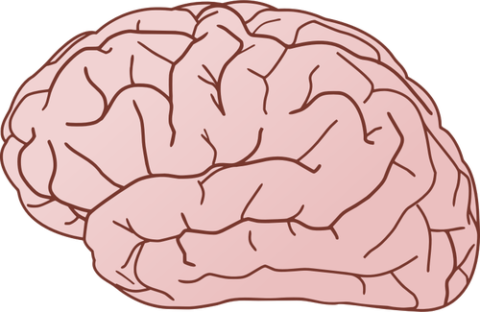
"Znacznie trudniej jest sądzić siebie niż bliźniego. Jeśli potrafisz dobrze
siebie osądzić, będziesz naprawdę mądry."
Oznacza to że ludzie bardzo łatwo oceniają innych, ale bardzo ciężko jest im powiedzieć o swoich wadach.

Slide 5
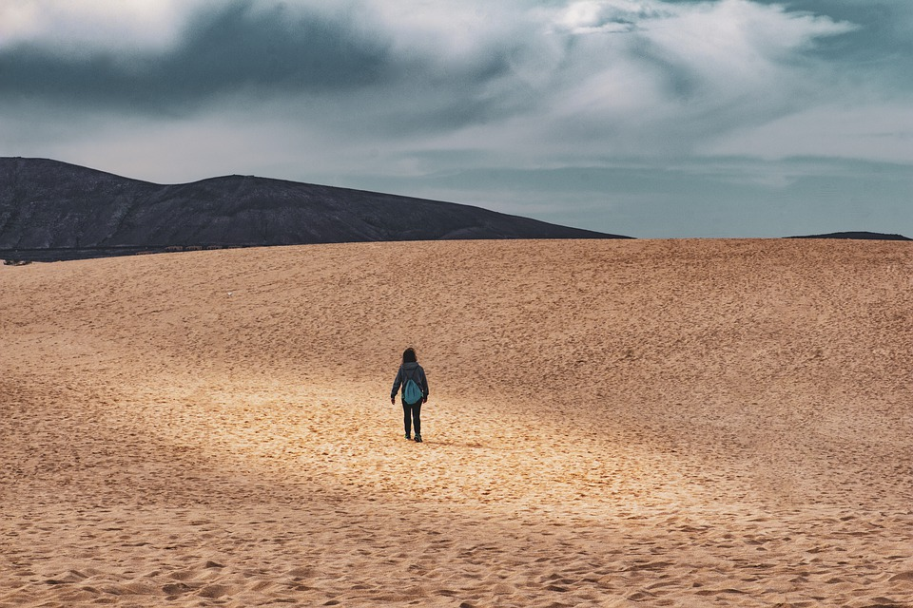
"Na pustyni jest się samotnym. Równie samotnym jest się wśród ludzi."
Czasami tak samo samotni jak na pustyni możemy czuć się między innymi ludźmi.

Slide 6
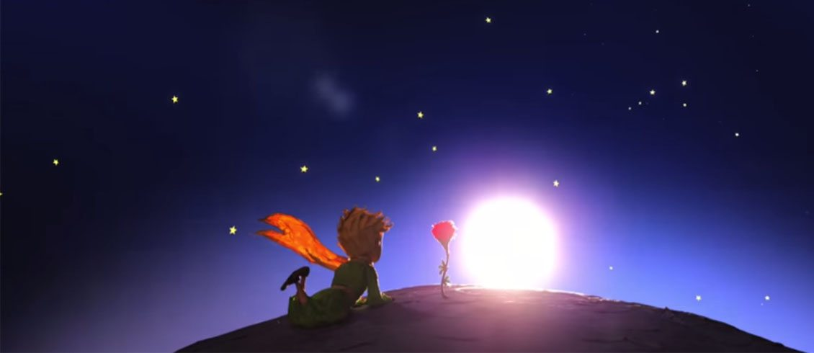
"Powinno się sądzić ludzi wedle czynów, a nie słów."
Ludzie często kłamią, żeby pokazać kogoś kim się nie jest. Powinno się oceniać ludzi po zachowaniu , charakterze, a nie po słowach.

Slide 7
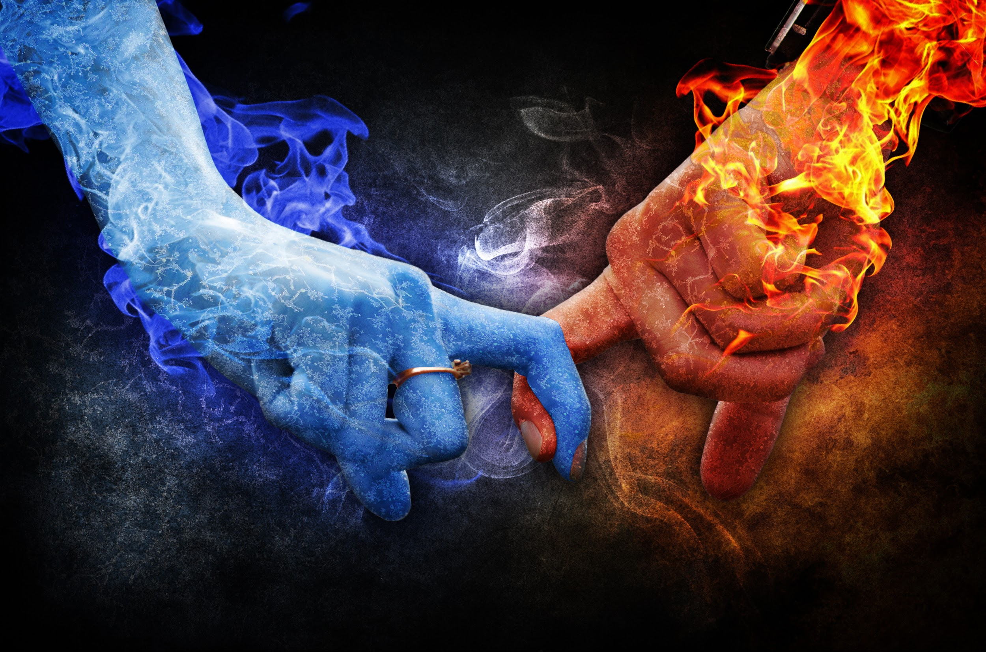
"Nawet w obliczu śmierci przyjemna jest świadomość posiadania przyjaciela."
Nawet w najgorszych sytuacjach , chwilach dobrze mieć prawdziwego przyjaciela.

Slide 8
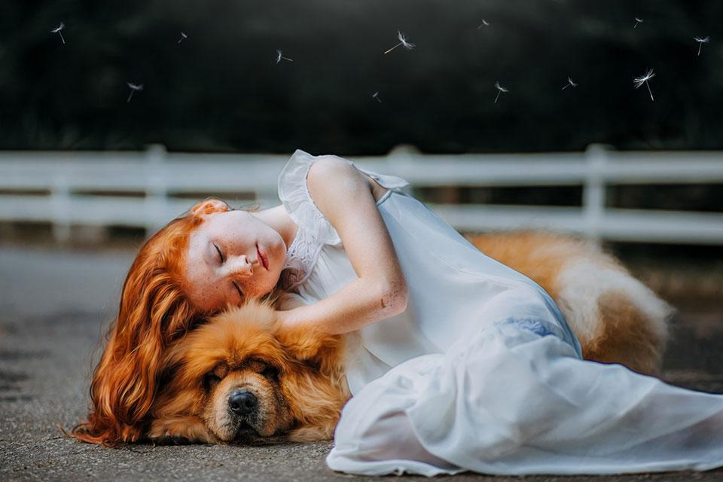
"Stajesz się odpowiedzialny na zawsze za to, co oswoiłeś."

Slide 9

"Albowiem według próżnych każdy spotkany człowiek jest ich wielbicielem."
Próżnemu człowiekowi wydaje się, że każdy ma na jego temat pochwalne zdanie.

Slide 10
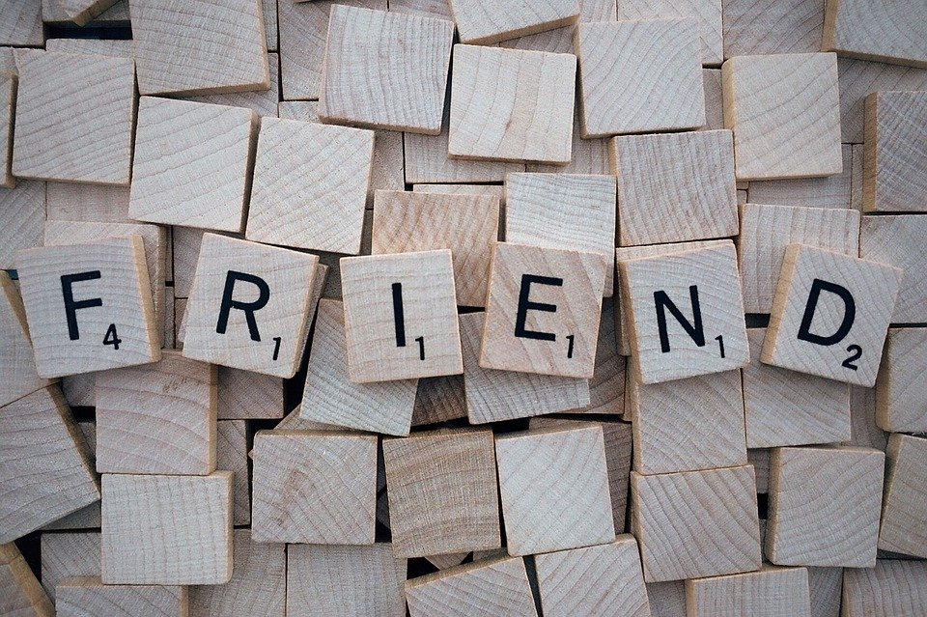
"To bardzo przykre zapomnieć przyjaciela."
Zapomnienie o swoim przyjacielu jest bardzo przykre , dla Ciebie i twojego przyjaciela , ponieważ zapominamy o kimś, kto mógłby zrobić dla Ciebie wszystko.

Slide 11

"Ludzie hodują tysiące róż w jednym ogrodzie... i nie znajdują w nich tego
czego szukają."
Ludzie, którzy mają wiele rzeczy , w tym jedną, która jest dla wielu tak wyjątkowa , zapominają jak kochać

Slide 12
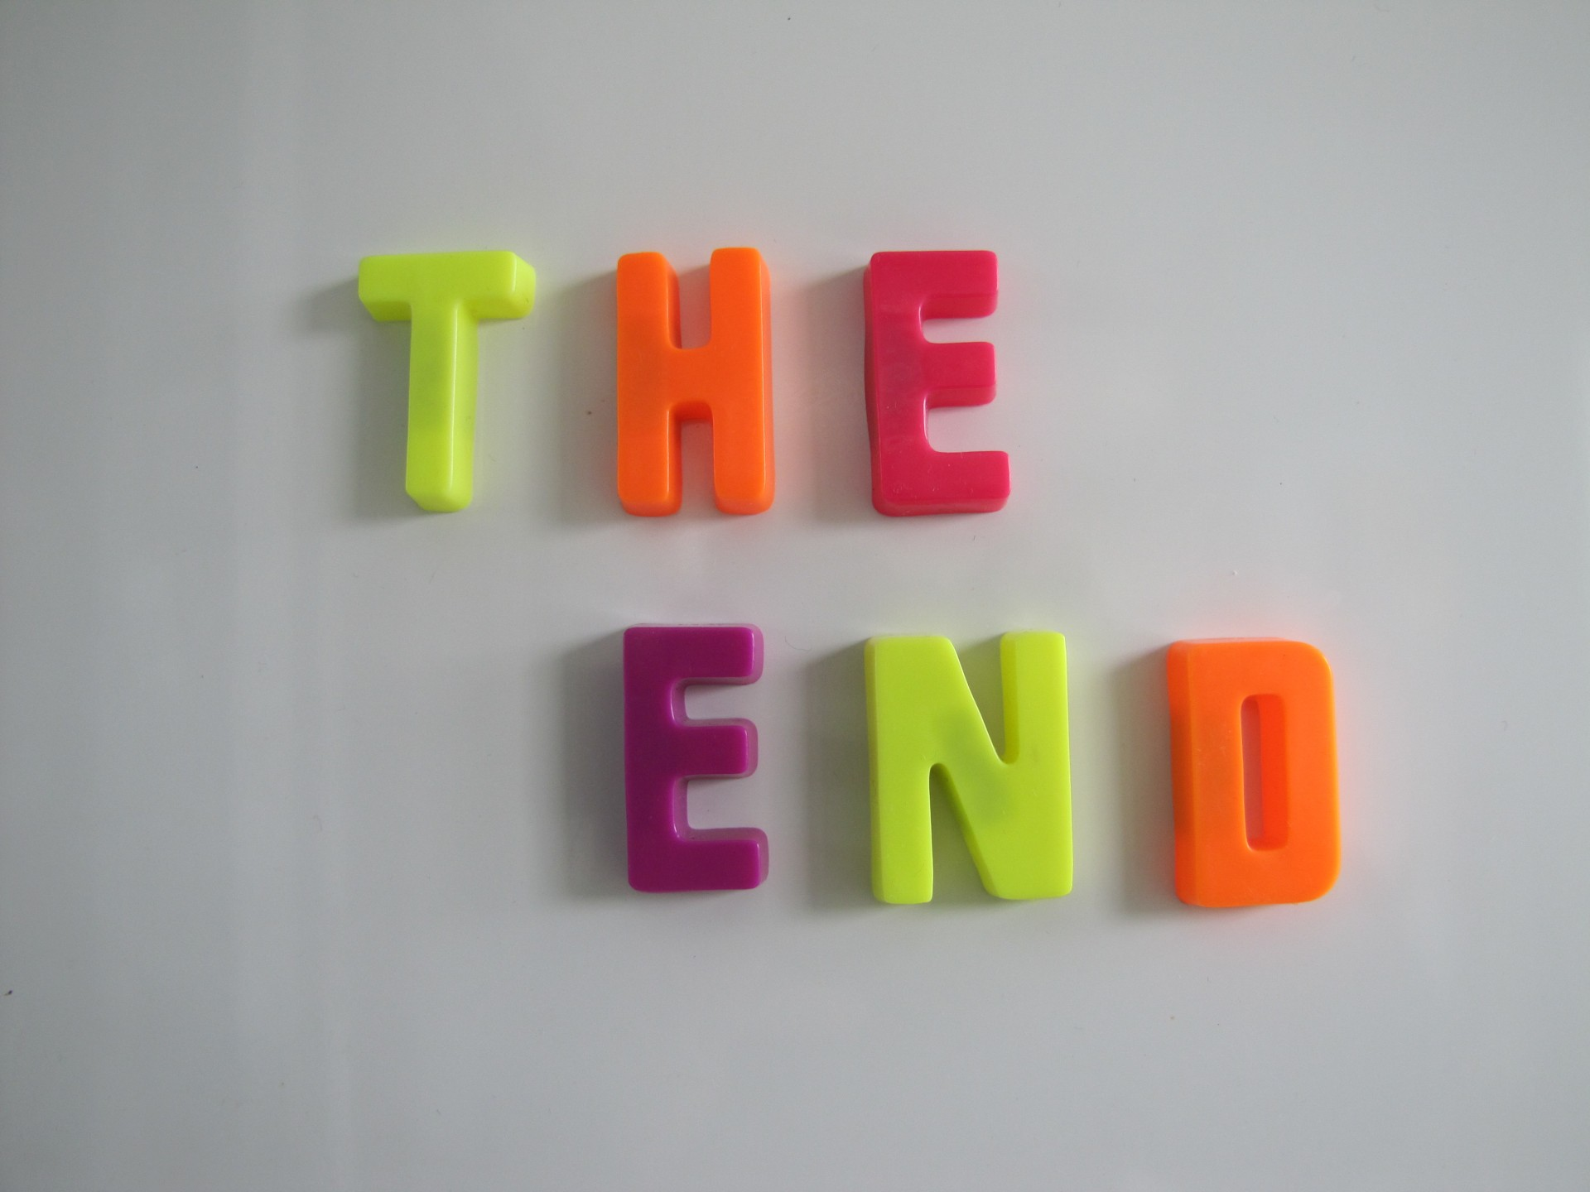
PREZENTACJA
Jakub Wojewoda kl. 7c

